Slide 1
WEBINAR
IDENTIDADES CONFINADAS
La construcción de un conflicto entre
feminismo, activismos trans e intersex y teoría queer
Abenduak 2 de diciembre 19:00- 21:00

Slide 2
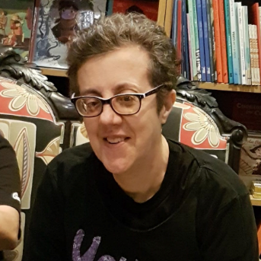
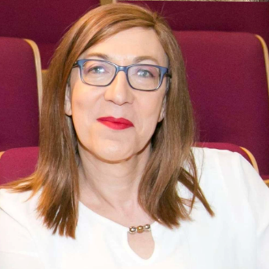
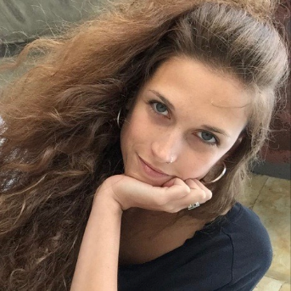
Moderatzailea: MAGGY BARRÈRE
Zuzenbide Fakultateko Justizia Sozialaren Klinika Juridikoaren zuzendaria (UPV/EHU )
LOLA ROBLES
MARINA ECHEBARRÍA
MER GÓMEZ
Filologa, idazlea eta ekintzaile feminista, bakezalea eta LGTBQI
Merkataritza zuzenbideko katedraduna. Transaktibista
Kazetari Ikertzailea, idazlea eta pertsona intersex ikusgarritasunaren aldeko aktibista da.

Slide 3
Moderadora: MAGGY BARRÈRE
Directora de la Clínica Jurídica por la Justicia Social
de la Facultad de Derecho (UPV/EHU)
LOLA ROBLES
MARINA ECHEBARRÍA
MER GÓMEZ
Filóloga, escritora y activista feminista y LGTBQI
Catedrática de Derecho Mercantil. Activista trans
Periodista investigadora, escritora y activista por la visibilidad intersex

Slide 4
Inskripzioa-Inscripción.
clinicajuridica.fac.derecho@ehu.eus
Esta actividad cuenta con una ayuda económica del Vicerrectorado de Campus de Bizkaia
Jarduera honek Bizkaiko kampuseko Errektoreordetzaren diru-laguntza du

